Slide 1
Banco de Dados em Aplicações Cliente-Servidor

Slide 2
Parte 1
Arquiteturas de um Sistema Gerenciador de Banco de Dados

Slide 3
Arquiteturas de um Sistema Gerenciador de Banco de Dados
  O tipo de sistema de computador no qual rodam os Bancos de Dados (arquitetura de hardware) podem ser divididos em 4 categorias:
    Arquitetura de SGBD Centralizado
    Arquitetura de SGBD em Rede de PC´s
    Arquitetura de SGBD Cliente/Servidor
    Arquitetura de SGBD Distribuído
  A diferença está no local onde realmente ocorre o processamento dos dados.
  A arquitetura do SGBD (rede, relacional, hierárquico ou OO) não determina o tipo de computador no qual o banco de dados precisa rodar.

Slide 4
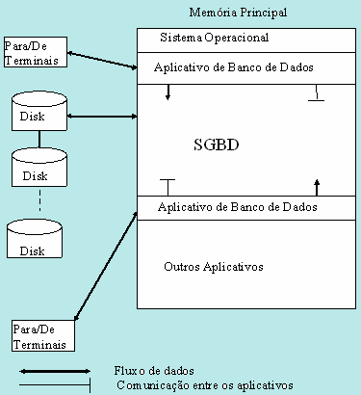
SGBD em Plataforma Centralizada
Combina todas as camadas em um único sistema, o SGBD, os programas de aplicação e a interface do usuário.
Não há divisão de processamento
entre os sistemas.
Os usuários têm acesso ao banco
de dados através de terminais.
Estes terminais são chamados de
“terminais burros”, ou com pouco
poder de processamento.
Este tipo de sistema é mais utilizado
em mainframes e minicomputadores.

Slide 5
SGBD em Plataforma Centralizada
Vantagens de um Sistema Centralizado:
- segurança centralizada.
- capacidade de manipular enormes quantidades de dados.
- suportam vários usuários simultaneamente (mainframe IBM -1000 usuários)
Desvantagens
- custo de aquisição/manutenção
- piso elevado/sistema refrigeração
- preço alto do hardware

Slide 6
SGBD em Rede de PC´s
(Arquitetura de servidor de arquivos)
As redes locais permitem usuários conectarem seus microcomputadores, possibilitando o compartilhamento de acesso a dados comuns.
Os dados residem em um servidor de arquivos que é um PC executando um sistema operacional de rede.
O servidor de arquivos se encarrega das tarefas de gerência do acesso compartilhado aos dados e de outros recursos (impressora, etc.) liberando os microcomputadores (estações de trabalho) para processamento local.
Todo processamento de dados real ainda é executado no PC que roda o aplicativo de banco de dados.
A divisão de processamento é muito pouca.
O servidor de arquivos somente procura em seus discos os dados necessários para o usuário e envia esses dados para o PC através da rede. Os dados são então, processados pelo SGBD que está rodando no PC.
Exemplo: Paradox e o MS Access são exemplos deste tipo.

Slide 7
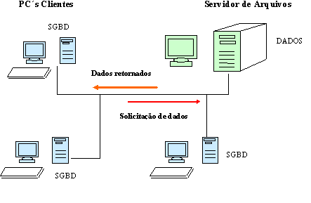
SGBD em Rede de PC´s
(Arquitetura de servidor de arquivos)
O banco de dados reside no servidor, mas o
servidor não tem inteligência para gerenciar
o banco e seus objetos.
Quando uma operação for realizada no banco
tudo é copiado para a memória do computador
cliente que está executando tal operação.
Por exemplo, se a consulta abaixo for
realizada na tabela TB_CLIENTE que possui
5.000.000 registros, todos os registros serão
transportados para o cliente e somente lá será
executado o filtro.
  SELECT empresa
  FROM TB_Cliente
  WHERE codCliente = 001

Slide 8
SGBD em Rede de PC´s
(Arquitetura de servidor de arquivos)
Vantagem :
Acesso a dados compartilhados.
Desvantagem:
Toda a inteligência do banco reside no software cliente.

Slide 9
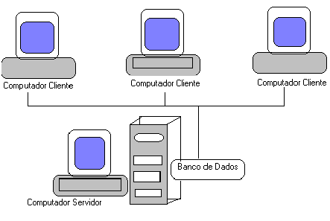
Plataforma Cliente-Servidor
Um sistema cliente servidor é uma rede de computadores na qual alguns computadores (chamados clientes) processam aplicações enquanto outros computadores (chamados servidores) processam os serviço para os clientes.

Slide 10
Arquitetura Cliente-Servidor
Banco de Dados Cliente-Servidor
Um SGBD cliente-servidor é um sistema, no qual pelo menos um servidor armazena e processa o banco de dados.
Aplicações com a arquitetura cliente-servidor
As aplicações deste tipo representam um caso especial de processamento distribuído. Os fragmentos desta são distribuídos por diferentes plataformas.
Esta arquitetura será discutida na Parte 2 desta apresentação.

Slide 11
Arquitetura de Banco de Dados Distribuído
Em um ambiente distribuído todos os recursos podem estar espalhados: máquinas, sistemas operacionais, protocolos, gerenciadores de bases de dados, aplicações e processos.
As tabelas de dados, antes em um servidor local agora se encontram distribuídas e/ou replicadas pelos vários servidores de dados da rede.
Nos tópicos a seguir serão apresentados conceitos importantes relativos ao ambiente cliente-servidor. A abordagem de sistemas distribuídos não será discutida neste capítulo.

Slide 12
Parte 2
Aplicações Cliente-Servidor

Slide 13
Arquitetura de SGBD Cliente/Servidor em duas camadas
As aplicações com a arquitetura cliente-servidor representam um caso especial de processamento distribuído. Em uma aplicação deste tipo, os fragmentos desta são distribuídos por diferentes plataformas.
No caso das chamadas “aplicações em duas camadas” temos:
  Camada Cliente :
    Provê interfaces, possibilita o acesso ao sistema e utiliza os recursos do servidor.
    Conecta-se ao servidor via alguma forma de rede.
    A divisão exata de funcionalidades entre cliente e servidor varia de sistema para sistema.
  Camada Servidor:
    Provê transações e consultas no banco de dados solicitados pelos clientes.
    Também são conhecidos pelo nome de servidores de consultas ou de transação.

Slide 14
Componentes de uma Aplicação Cliente-Servidor
Qualquer aplicação pode ser vista como um conjunto
de funções que possibilita ao usuário o acesso
aos dados.
Estas funções realizam:
  Lógica de interface com o usuário - IU
  Lógica de negócios - LN
  Lógica de manipulação de dados e
  Lógica de serviços de acesso aos dados - GD
Lógica de Interface
com o Usuário
(IU)
Lógica de Negócios
(LN)
Gerência de Dados
(GD)
Aplicação

Slide 15
Componentes de uma Aplicação Cliente-Servidor
Lógica de Interface com o Usuário (IU):
  São aquelas funções relacionadas com a apresentação e as atividades de entrada e saída de dados do usuário final.
  As funções de apresentação executam tarefas como a formatação de telas, a leitura e a exibição de dados em telas, a gerência de janelas, a gerência de diálogos e a manipulação do teclado e mouse.
  Outras funções também podem ser realizadas tais como validação de valores, verificação de tipos de dado e fornecimento de ajuda ao usuário.
Lógica de Negócios (LN):
  São as funções que, em sua essência, representam a própria razão da existência da aplicação.
  Estas funções implementam regras do negócio e as práticas administrativas de uma organização.

Slide 16
Componentes de uma Aplicação Cliente-Servidor
Lógica de Gerência de Banco de Dados (GD):
  Consistem nas funções de gerência de dados que realizam as funções de manipulação dos dados e as funções de serviços de acesso a dados.
    As funções de manipulação dos dados compõem a parte da aplicação que é responsável pelo armazenamento e pela recuperação de dados existentes em banco de dados ou em sistemas de arquivos. No caso do banco de dados relacionais, estas funções são implementadas pelo uso dos comandos em linguagem SQL submetidos ao sistema de gerência de banco de dados (SGBD).
    As funções que realizam os serviços de acesso aos dados provêem o acesso físico aos dados, como o acesso a índices, a localização de registros e a sua recuperação. No caso de aplicações que se utilizam os serviços oferecidos por um SGBD, estas funções podem ser providas integralmente pelo gerenciador de banco de dados.

Slide 17
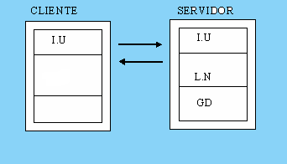
Distribuição dos Componentes da Aplicação
Uma aplicação cliente-servidor em duas camadas podemos apresentar pelo menos 5 tipos de distribuição dos componentes de uma aplicação sendo:
1 - Apresentação Distribuída
Ocorre quando as funções relacionadas com o processamento da lógica da interface com o usuário são divididas entre o cliente e um servidor.
As funções relacionadas com a manipulação dos dispositivos físicos (vídeo, mouse e teclado) são alocadas ao cliente, enquanto as funções de apresentação que podem ser compartilhadas entre várias aplicações são alocadas ao servidor.
Esta forma de distribuição pode ser utilizada
para fornecer uma interface gráfica para as
tradicionais aplicações baseadas em
mainframes, por exemplo.

Slide 18
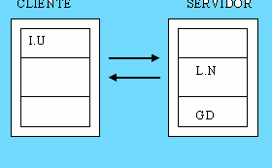
Distribuição dos Componentes da Aplicação
2- Apresentação Remota
  As funções relacionadas com a lógica de interface com o usuário são consideradas remotas em relação ao resto da aplicação quando são colocadas integralmente no cliente, e os demais componentes alocados ao servidores.
  Este tipo de aplicação é indicado para as aplicações em que o diálogo com o usuário ocorre segundo padrões pouco flexíveis e a interação entre o usuário e a aplicação é mínima.

Slide 19
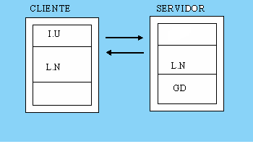
Distribuição dos Componentes da Aplicação
3- Função Distribuída
As funções de processamento da lógica de negócio podem ficar integralmente no cliente ou no servidor, e podem, ainda ser distribuídas entre o cliente e o servidor.

Slide 20
Distribuição dos Componentes da Aplicação
Função Distribuída (continuação): É um forma interessante de distribuição, principalmente quando:
  As funções são compartilhadas entre outras aplicações.
  A aplicação possui alto grau de interação com o usuário e, também um volume elevado de acesso a dados gerenciados por um servidor de banco de dados.
  Neste caso, no cliente ficariam as funções de lógica de negócio diretamente relacionadas às funções de apresentação e no servidor as funções de lógica de negócio relacionadas ao acesso aos dados.
  A capacidade do cliente ou do servidor não é suficiente para acomodar o processamento requisitado.

Slide 21
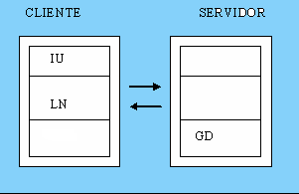
Distribuição dos Componentes da Aplicação
4. Distribuição das Funções de Gerência de Dados
  4.1 Gerência de Dados Remota – Figura 1
  A gerência de dados remota ocorre quando as funções de manipulação de dados e o serviço de acesso aos dados são localizados no servidor.
Fig. 1

Slide 22
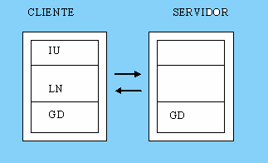
Distribuição dos Componentes da Aplicação
4.2 Gerência de Dados Distribuída – Figura 2
  Neste caso, as funções relacionadas com a manipulação de dados poderiam ser alocadas total ou parcialmente ao cliente, enquanto as funções relacionadas com os serviços de acesso a dados seriam integralmente alocadas no servidor (Paradox p.ex.).
Fig. 2

Slide 23
Resumo dos tipos de distribuição em
2 camadas
(1)
(4)
(2)
(3)
(5)

Slide 24
Vantagens da Arquitetura Cliente-Servidor
Divide o processamento entre dois sistemas
As estações de trabalho não precisam rodar o mesmo softwares aplicativo de SGBD.
Flexibilidade de acesso aos dados
Os dados podem estar distribuídos, armazenados em vários servidores.
O acesso pode ser feito de qualquer ponto através de qualquer front-end.
Investimento Modular
É possível trabalhar aumentando os recursos de software e hardware aos poucos, conforme a necessidade, na medida certa, sem comprometer a evolução dos negócios.
Aproveitamento das Plataformas Existentes de Software e Hardware
A estação de trabalho só precisa rodar o software Front-end o que amplia a vida de muitos Pc’s mais antigos
Otimização de Recursos
As tarefas são divididas de forma que as tarefas do servidor são executadas por máquinas com maior capacidade de processamento e armazenamento. As tarefas do cliente podem ser executadas em máquinas com menor capacidade e monitor gráfico. A velocidade do SGBD não é vinculada a estação de trabalho

Slide 25
Princípios para distribuição dos componentes em um ambiente Cliente-Servidor.
Algumas heurísticas (princípios derivados da prática) podem ser usadas para ajudar na indicação da forma de distribuição mais adequada
Funções envolvidas com validação de dados
=>> Devem ficar no CLIENTE
- Facilita Feedback para o usuário
- Evita sobrecarga e tráfego
Funções Relacionadas com armazenamento dados
=>> Devem ficar no SERVIDOR
- Facilita a interação com SGBD
Outros critérios de decisão:
  Considerar restrições tecnológicas;
  Avaliar capacidade de processamento;
  Índice de utilização;
  Capacidade de rede;
  Requisitos de segurança

Slide 26
Modelos de Processamento Cliente-Servidor
A maior parte ocorre no servidor - Fat Server – Thin Client
A maior parte ocorre no cliente – Fat Client – Thin Server
Equilíbrio de processamento
Uma marca de qualidade dos sistemas cliente/servidor
é o balanceamento de processamento de forma a se
obter um processamento significativo e bem equilibrado
dos dois lados.
Cliente
servidor
servidor
Cliente
Cliente
servidor

Slide 27
Comunicação entre as camadas
Interface do usuário e programas de aplicação rodam do lado cliente.
O programa cliente pode ser conectado a vários SGBDs.
A comunicação entre cliente e servidor é, na maioria das vezes, realizada através de uma API - Interface para Programas de Aplicação genérica, como por exemplo o ODBC (Open Database Connectivity) que realiza a conexão com o banco de dados.
A maioria do fabricantes de SGBD fornecem os drivers ODBC.
Uma API nativa também pode ser utilizada, sendo esta mais rápida que o ODBC pois dimininui o número de camadas de acesso.

Slide 28
Open Database Connectivity Standard (ODBC)
ODBC é uma interface através da qual programas de aplicação podem acessar e processar comandos SQL de maneira independente do banco de dados (relacional).
Seu objetivo é permitir ao desenvolvedor criar uma única aplicação que possa acessar banco de dados suportados por diferentes produtos SGBD sem a necessidade de alterações ou recompilação de programas.
O ODBC foi desenvolvido por um comitê de industrias especialista e implementado pela Microsoft como uma parte importante do S.O Windows. O interesse inicial era permitir que produtos como Microsoft Excel pudessem acessar dados de banco de dados diversos.
ODBC é importante em plataformas Cliente-Servidor porque é possível desenvolver uma aplicação cliente que possa processar base de dados de diferentes produtos SGBD ( teoricamente).

Slide 29
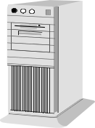
Arquitetura para web
A arquitetura básica da Web consiste de um cliente (navegador) e um servidor que se comunicam através de um link
  Tal mecanismo atende as necessidades de páginas estáticas.
  Essa arquitetura é a denominada de arquitetura 2 camadas e a divisão de seus componentes pode ser feita das formas vistas nas transparências anteriores.
A arquitetura mais apropriada é a de 3 camadas ou n-camadas.
  Uma arquitetura n-camadas possui um número arbitrário de subsistemas de software vinculados por um site da Web (front-end) e um ou mais bancos de dados no back-end.
Conexão com BD
HTTP
Banco de Dados
Servidor de Aplicações
Web Browser
Fonte: Zaina, Luciana

Slide 30
Arquitetura Cliente-Servidor em três camadas
Neste tipo de arquitetura a aplicação tem uma camada intermediária entre o cliente e o servidor de banco de dados.
Esta camada intermediária é chamada de servidor de aplicação.
No servidor de aplicação são implementadas as regras de negócio.
No cliente são implementadas interfaces GUI e algumas regras de negócio adicionais.
O servidor de banco de dados processa os dados e envia os resultados de volta para a camada intermediária.

Slide 31
Arquitetura de Múltiplas Camadas
Os componentes lógicos de um programa de aplicação são distribuídos
por duas ou mais plataformas.
Modelos mais conhecidos:
Two-Tiers - (1ª Geração) ou cliente-servidor 2 camadas.
Lógica concentrada no cliente.
Three-Tiers - (2º Geração) ou cliente-servidor 3 camadas.
Utiliza um Servidor de Aplicação.
Obs: O número de níveis de uma arquitetura de distribuição é feita pela quantidade de plataformas utilizadas para abrigar os fragmentos lógicos da aplicação.

Slide 32
Aplicações Cliente-Servidor
Modelo N-Camadas
Em um ambiente três-camadas (three-tier) ou multi-camadas (multi-tier), o cliente implementa a lógica de apresentação. A lógica de negócios é implementada no servidor de aplicações (application server) e os dados residem em outra plataforma isto é no servidor de banco de dados.
Uma arquitetura multi-camadas é portanto definida por três camadas de componentes:
  Um componente “front-end” o qual é responsável por conter a lógica de apresentação (ou interface com o usuário).
  Um componente “back-end”, o qual provê acesso a serviços dedicados como banco de dados.
  Um componente “intermediário”, o qual permite aos usuários compartilhar e controlar a lógica de negócios isolando-a da aplicação atual.

Slide 33
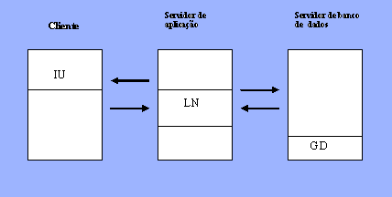
Aplicações Cliente-Servidor
Modelo N-Camadas
Banco de
Dados

Slide 34
Vantagens da arquitetura de 3 camadas
Mudanças da lógica da interface do usuário ou da lógica de negócios são independentes entre si , permitindo flexibilidade para aplicação se adaptar a novos requisitos.
O tráfego na rede é minimizado porque a camada da aplicação não transmite dados extras ao cliente, mas somente os que são necessários para atender a tarefa solicitada.
Quando a lógica de negócios é modificada somente o servidor de aplicação tem que ser atualizado. Em um ambiente duas camadas, cada cliente deve ser modificado quando a lógica muda.
O aplicativo cliente é isolado das operações para acesso ao banco de dados. O cliente pode acessar dados de forma fácil e rápida sem ter que saber onde o dado está ou quantos servidores existem no sistema.

Slide 35
Vantagens da arquitetura de 3 camadas –
(Cont.)
Uma conexão com o banco de dados pode ser compartilhada entre vários usuários o que reduz o custo associado ao número de licenças.
Esta forma de organização tem independência do banco de dados porque a camada de dados é escrita usando a linguagem SQL padrão a qual é independente de plataforma. A aplicação não depende de stored procedures armazenadas dentro do banco de dados.
A camada da aplicação pode ser escrita em uma linguagem padrão de terceira ou quarta geração, como Java, C ou Cobol de forma a adequar-se a experiência dos programadores da equipe de desenvolvimento.

Slide 36
Comunicação na arquitetura de
3 Camadas
Comunicação entre as camadas
  O cliente interage com a camada intermediária via um protocolo standard tal como HTTP ou RPC. A camada intermediária interage com o servidor back-end ( no caso o servidor de banco de dados) via protocolos padrões de banco de dados tais como SQL, ODBC e JDBC.
Arquitetura de N camadas
  Conforme o modelo cliente/servidor foi se desenvolvendo, mais sofisticadas soluções multi-camadas apareceram, onde os computadores clientes passaram a poder operar tanto como clientes quanto servidores.
  O último refinamento do modelo cliente/servidor, surgiu a partir do reconhecimento por parte dos desenvolvedores de software, de que processos pequenos e especializados são mais fáceis de projetar, implementar e manter.
  A arquitetura n-camadas vem de acordo com este enfoque pois cada camada pode deter um “pedaço” da aplicação.
  Pesquisadores estimam que o percentual de aplicações usando o modelo N-Tiers crescerá quase quatro vezes mais nos próximos anos.

Slide 37
Exemplo – 3 camadas
cliente
Dispensa o cliente de conhecer o protocolo do SGBD e, consequentemente, carregar seu driver.
Melhora o tempo de resposta em aplicações na Internet
aplicação Java
ou applet
RMI, CORBA, Socket, JDBC independente, ...
middleware
servidor Java
JDBC Drivers
servidor
Oracle
SyBase
outros

Slide 38
Anexo1: Acesso a um BD com Java
import java.sql.*;
public class leTabelaCliente
{
public static void main (String args[])
{
String url = jdbc:oracle:thin:@copacabana.dca.fee.unicamp.br:1521:WG73";
String pUser = “angelica”;
String pPassword = “angelica”;
// Database Access / connecting (registrando o Driver)
DriverManager.registerDriver (new oracle.jdbc.driver.OracleDriver());
try {
  // Abrindo a conexão
  Connection conn = DriverManager.getConnection(Url,pUser,pPassword) ;
  String queryTab = "Select COD_CLIENTE,NOME_CLIENTE from cliente";
  Statement stmt = con.createStatement();
  ResultSet rs = stmt.executeQuery(queryTab);
  while (rs.next()) {
  String s = rs.getString("COD_CLIENTE");
  String n = rs.getString("NOME_CLIENTE");
  System.out.println(s + " " + n); }
  }
catch (Exception e) {
System.err.println ("Erro"); }
}

Slide 39
Bibliografia
Banco de Dados em Aplicações Cliente-Servidor
Rubens Melo; Sidney Silva; Astério Tanaka
Editora Infobook, 1997
Sistemas de Banco de Dados
Elmasri – Navathe
Editora Pearson – 4. Edição
www.n-tier.com Cliente/Server and the N-Tier Model of Distributed Computing.

